Slide 1
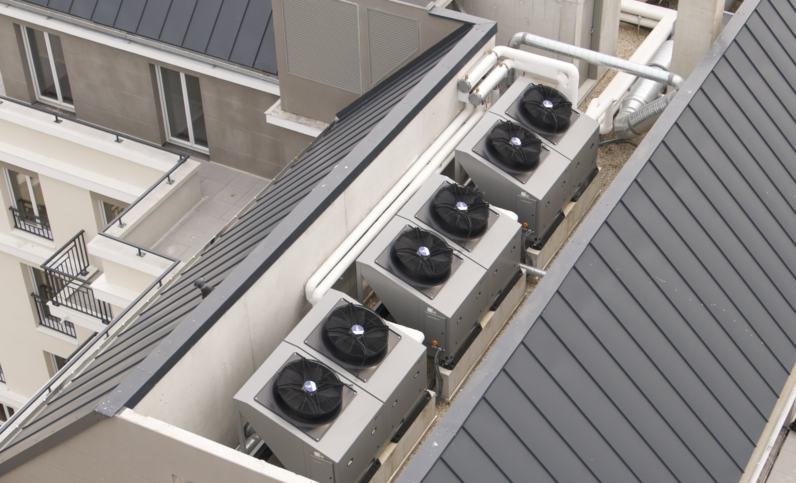

Commission Résidentiel collectif
Réunion de lancement
Paris, 23 octobre 2024
L’AFPAC
Filière mobilisée pour la transition énergétique et la décarbonation

Slide 2

AGENDA
  Introduction
  François DEROCHE, Président de l’AFPAC
  Commission Résidentiel collectif
  Éric BAUDRY, Président de la commission
  Travaux en cours
  Arnaud MEYER
  Synthèse du questionnaire
  Arnaud MEYER
  Pause
  Brainstoming en sous-groupes
  3 groupes présents / 2 groupes à distance
  Synthèse
  Vote par points
  Identification des pilotes de GT
  Arnaud MEYER
  Conclusion de la commission
  Éric BAUDRY, Président de la commission
  Moment de convivialité

Slide 3
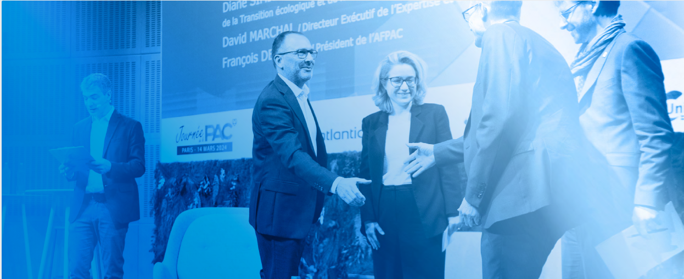
  Introduction
  François DEROCHE, Président de l’AFPAC

Slide 4
AMBITION AFPAC 2024-2025
Axe 1
Accompagner l'accélération du déploiement des PAC dans les secteurs du résidentiel individuel, collectif et tertiaire
Axe 2
Asseoir la filière d’excellence de la PAC auprès des Pouvoirs Publics
Axe 3
Accompagner les besoins de compétences de la filière pour son développement
Axe 4
Renforcer la communication de l'AFPAC
Axe 05
Développer l’AFPAC
  Refondre l'animation des commissions et GT avec l’objectif de :
    Réduire le nombre de GT
    Couvrir l’ensemble des configurations et technologies de PAC
    Mieux traiter les leviers et obstacles au déploiement des PAC
  Etudier les modalités et les besoins financiers d’une “professionnalisation” de la communication externe
  Définir le positionnement de l'AFPAC sur la décarbonation de l'industrie par les PAC
  Augmenter la représentativité de l'AFPAC au sein de la filière
  Etudier un “lifting” de nos statuts et règlement intérieur pour tenir compte des évolutions récentes de l’organisation de l’AFPAC et aussi éventuellement du contexte du marché

Slide 5
RÉORGANISATION DES COMMISSIONS ET GT « TECHNIQUES »
Objectifs :
Simplifier / Mutualiser des GTs
Améliorer notre capacité à engager et attirer les bons profils
  Adopter une structuration plus proche de celle de nos adhérents : approche par segment de marché.
Partager plus largement sur l’actualité et les travaux par segment de marché
Conseil d’administration
Bureau
Commission Résidentiel Individuel
Roland BOUQUET
Commission Tertiaire
Christel MOLLÉ
Commission COMMUNICATION
Hugues HAENTJENS
Luc DE TORQUAT
Commission Attractivité Métiers, Formation
Arnaud KAUTZMANN
Commission Résidentiel Collectif
Eric BAUDRY
Création de GT en fonction des besoins
Création de GT en fonction des besoins
Création de GT en fonction des besoins
Les GTs sont missionnés avec une feuille de route claire et limitée dans le temps
Notes:
Contenu des Commissions RI, RC et Tertiaire
Actualités, Marché
Synthèse et suivi des travaux des GTs thématiques
Identification des sujets à traiter / feuilles de routes
Création et gestion des GT thématiques / Identification des pilotes
Ex de sujets/GT thématiques :
Technologies (ex Pac A/A, PAC Hybrides,…); Métiers (maintenance, qualité,…) Technique (ex acoustique)
Organisation des gt
1sujet=1GT, limité dans le temps
Planification annuelle
Présentiel a minima
ODJ,CR,KPI
Synthèse des travaux des Commissions « marchés » en CA par le permanent
Production des ODJ/ CR des GT thématiques par le permanent en appui des pilotes

Slide 6
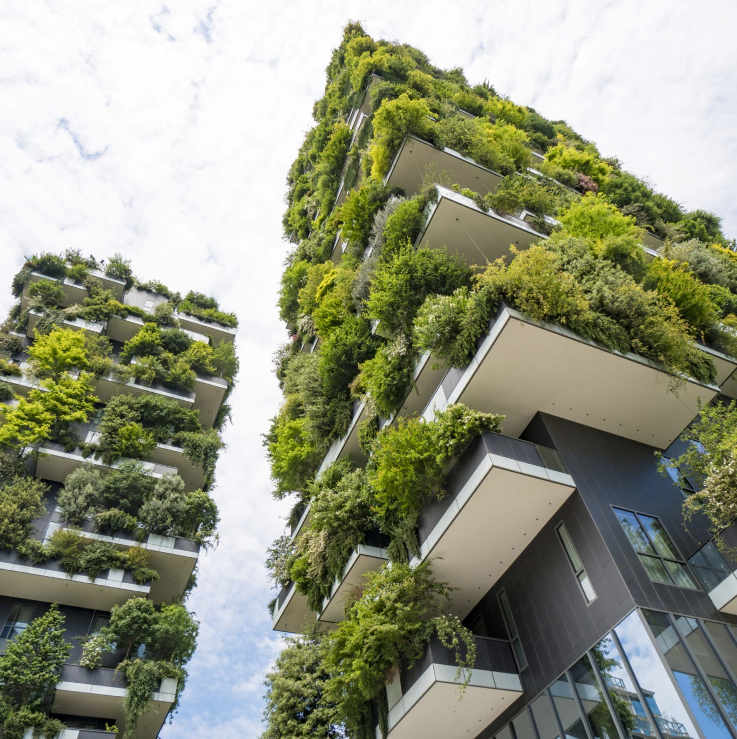
  Commission Logements collectifs
  Éric BAUDRY, Président de la Commission
  Émissions et poids carbone
  Les enjeux de la rénovation
  Le parc de logements collectifs
  Les technos

Slide 7
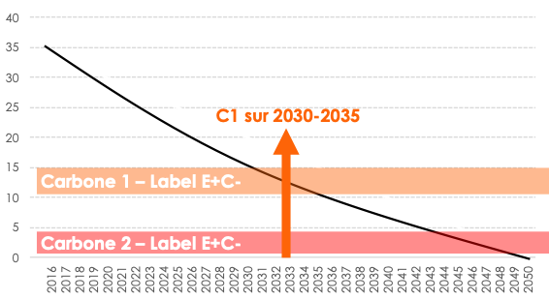
  LE POIDS CARBONE DU BÂTIMENT
Les émissions globales sont réparties en trois secteurs d’activité de la SNBC :
  Le bâtiment, pour les émissions directes (scope 1) liées aux consommations d’énergie pendant la phase d’usage des bâtiments (gaz, fioul…) et aux fuites de fluides frigorigènes
  La production de l’énergie, pour les émissions indirectes (scope 2) liées à la consommation d’électricité, de chaleur ou de froid via les réseaux urbains
  L’industrie, pour les émissions indirectes (scope 3) liées à la fabrication des matériaux et équipements mis en œuvre dans les constructions neuves ou rénovations.
Trajectoire carbone du parc immobilier
2050 selon la SNBC 2022
Zoom
Le secteur du bâtiment représente 26%
des émissions nationales sur ses scopes 1+2 soit environ 115 MtCO2
La construction neuve équivaut à environ 30 MtCO2

Slide 8
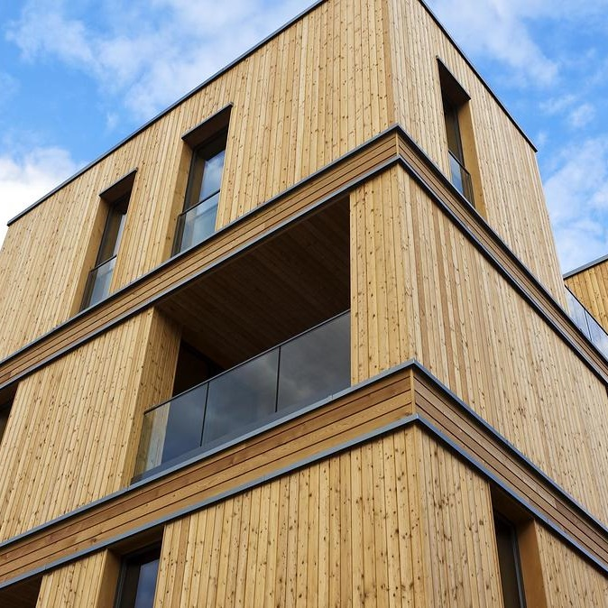
  LES ÉMISSIONS DE GES DU BÂTIMENT
La contribution environnementale du bâtiment :
Le secteur du bâtiment représente 43 % des consommations énergétiques annuelles françaises et il génère en France 26 % des émissions de gaz à effet de serre/GES. L’objectif : atteindre un niveau de performance énergétique de référence dans la construction et la rénovation du bâti.
La politique carbone du gouvernement :
Pour réduire ces taux, la France réglemente, incite et sensibilise les acteurs du secteur : Énergéticiens, Industriels, Distributeurs, Installateurs, Spécialistes de l’exploitation maintenance.
Les principales actions :
Imposer un niveau élevé de performances énergétiques à atteindre
Fixer des exigences de réduction des consommations d’énergie
Proposer des dispositifs et des aides financières
Lutter contre la précarité énergétique

Slide 9
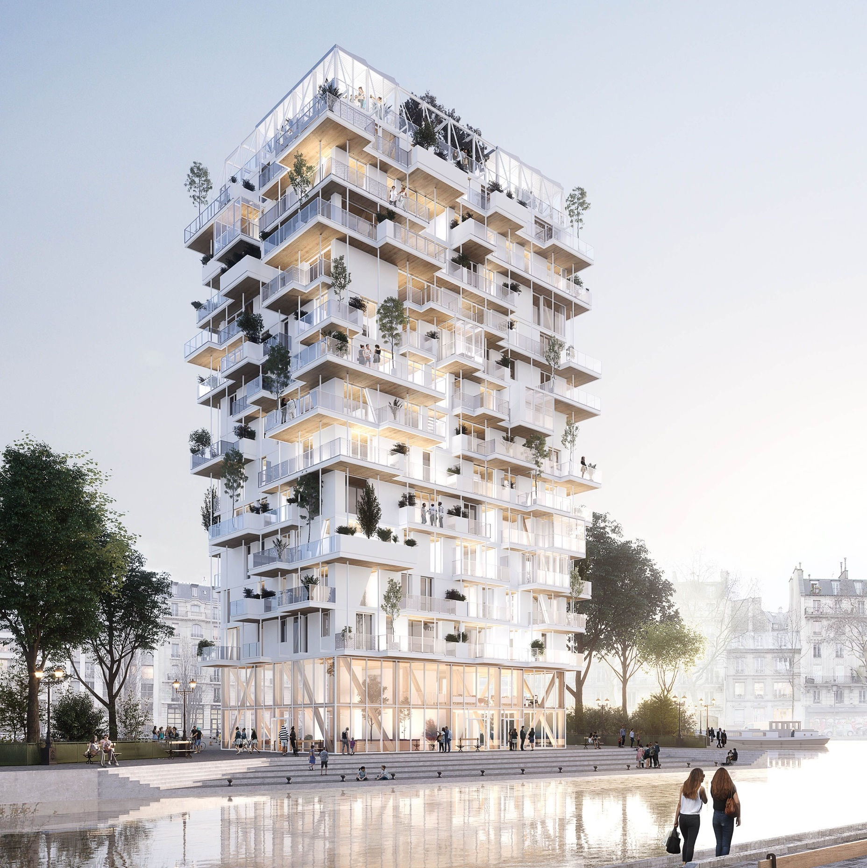
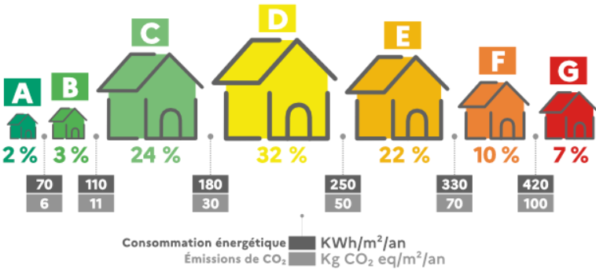
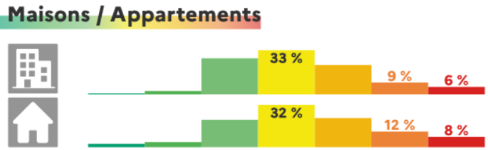
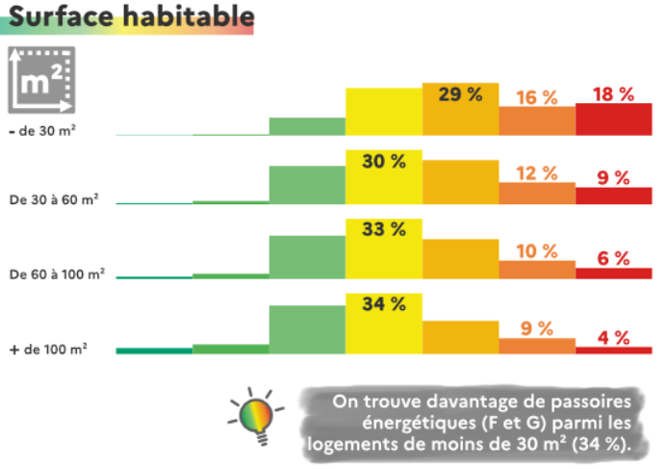
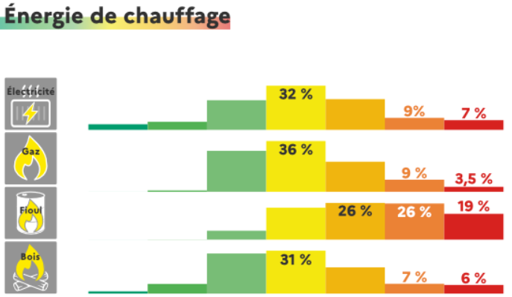
  LE PARC DE LOGEMENTS COLLECTIFS - FRANCE
30 millions de logements en résidence principale dont 70% sont à rénover.
9

Slide 10
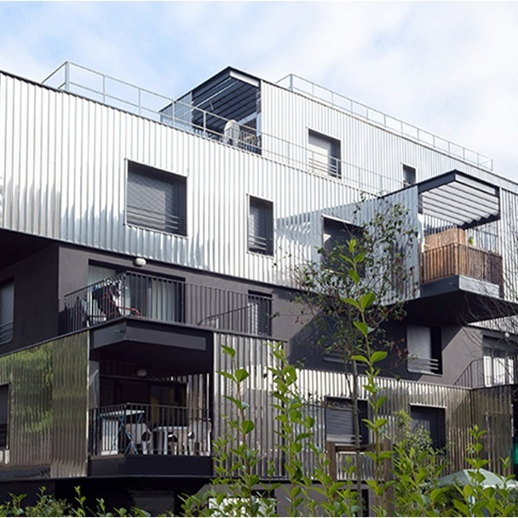





  LES ENJEUX DE LA RÉNOVATION
16,5 M en résidence principale
Maisons individuelles
16,5 M de résidences principales
Gain énergétique : 40 %
13,5 M
Appartements
7,7 M de logements / Copro
Gain énergétique : 25 à 50 %
5,3 M de logements BS
Gain énergétique : 40 à 60 %

Slide 11
  LES ENJEUX DE LA RÉNOVATION
13,5 M
Appartements
Chauffage centralisé*
Gaz = 3,5 M de logements
Fioul = 0,5M logements
Chauffage individuel *
Gaz = 3,6M de logements
Elec = 4M de logements
* Différentiel : 1.4 M logements en RCU, Bois, …

Slide 12
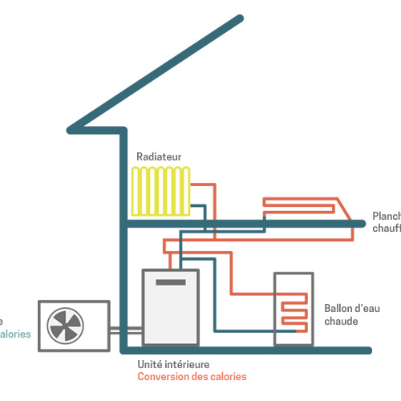
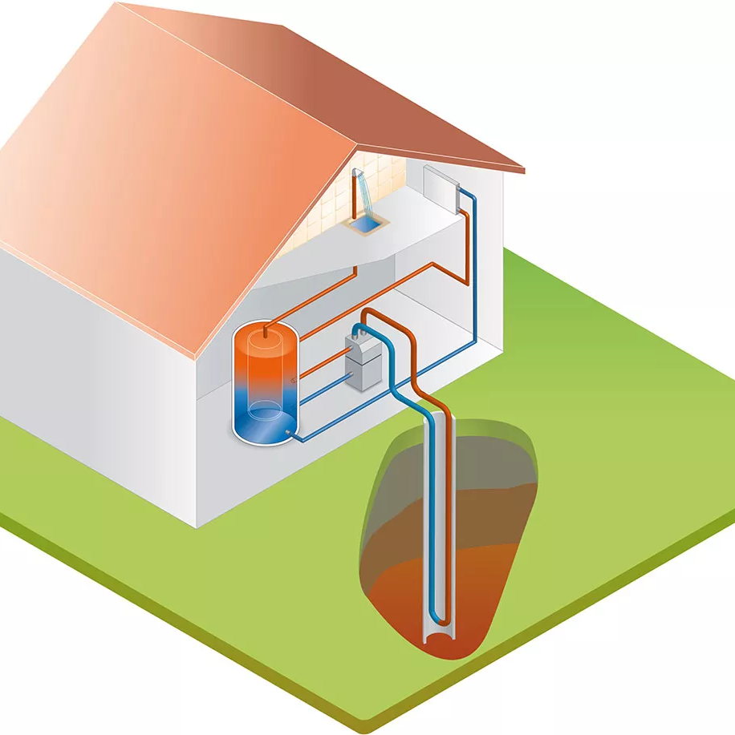
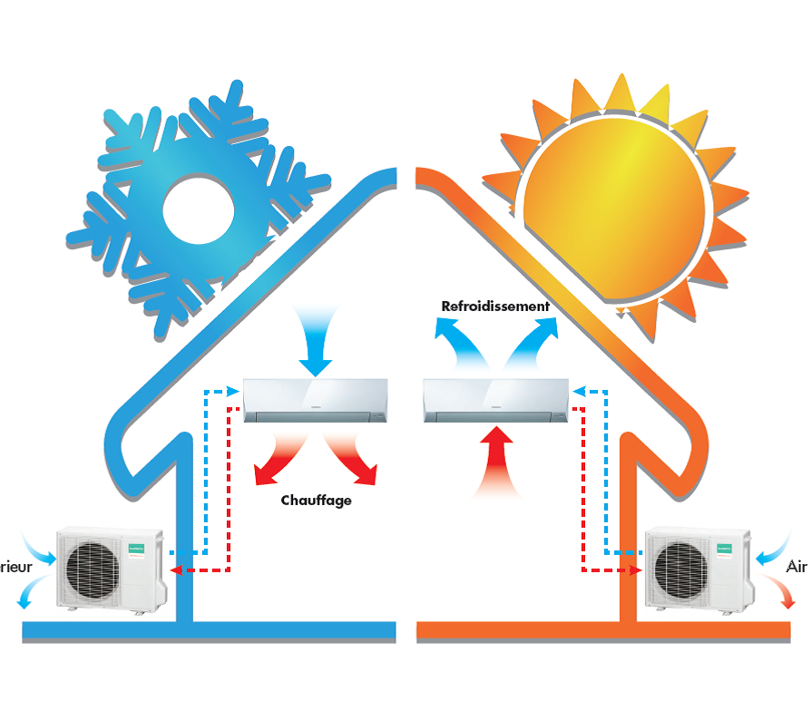
LES TECHNOLOGIES
PAC Air / Air
PAC Air / Eau
Géothermie

Slide 13





UNE DIVERSITÉ DE SOLUTIONS DISPONIBLES POUR L’HABITAT COLLECTIF
Solutions collectives
Solutions individuelles
Solutions mixtes
PAC Air/eau
PAC Eaux grises/eau
PAC sur capteur solaire
Solution hybride : PAC + chaudière
CET Air extrait/Eau
CET Air/Eau
PAC individuelle sur boucle d’eau tempérée collective
CET individuel sur retour de boucle chauffage collectif
Chauffage,
double ou triple
service
ECS
ECS
PAC Air / Air monosplit et multisplit
Chauffage et froid
PAC Eau / Eau géothermique
PAC Air / Eau
PAC Air / Air (DRV)
PAC absorption gaz
Solution hybride : PAC + chaudière
…
Chauffage,
double ou triple
service
PAC Air / Eau
PAC Air / Air gainable
PAC Air extrait / Eau
Chauffage,
double ou triple
service

Slide 14
TRAVAUX EN COURS
Arnaud MEYER, Délégué aux affaires techniques

Slide 15



L’AFPAC, PARTENAIRE DE L’ADEME POUR LE LOGEMENT COLLECTIF
Signature en novembre 2023 du plan PAC en logement collectif
Tome 1 Notions de base
Tome 2 Dimensionnement
Tome 3 Raccordement électrique
Tome 4 Intégration acoustique
Tome 5 Intégration architecturale
Tome 6 Qualité des installations

Slide 16

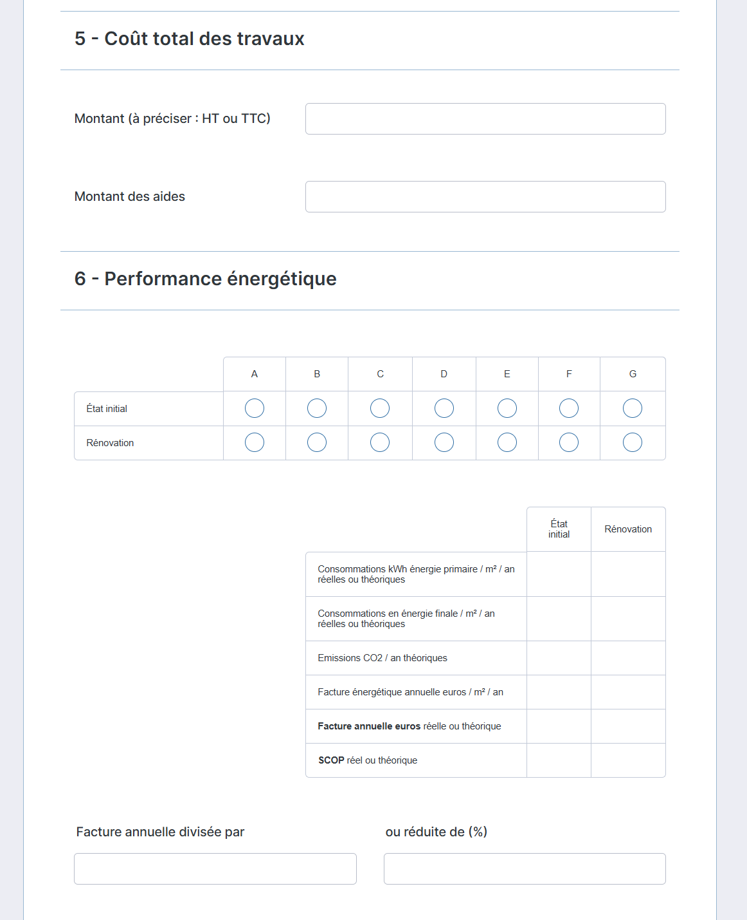
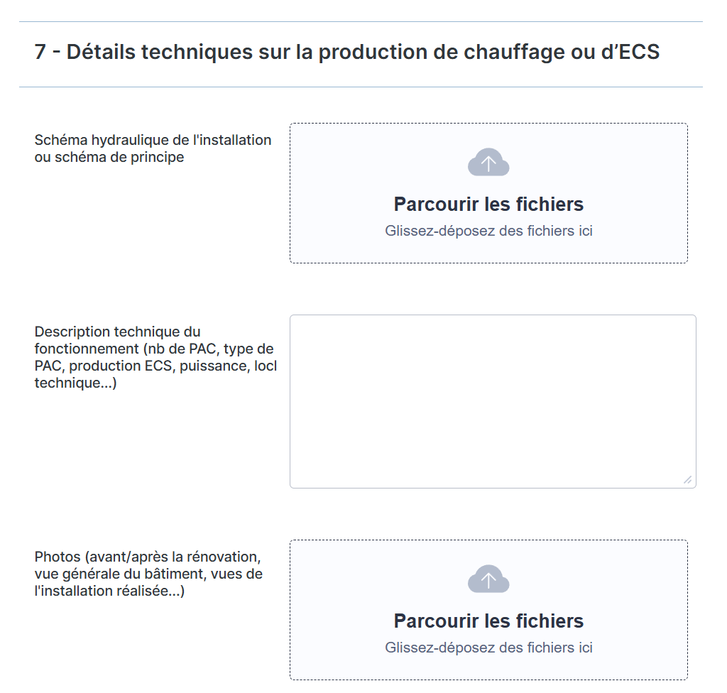
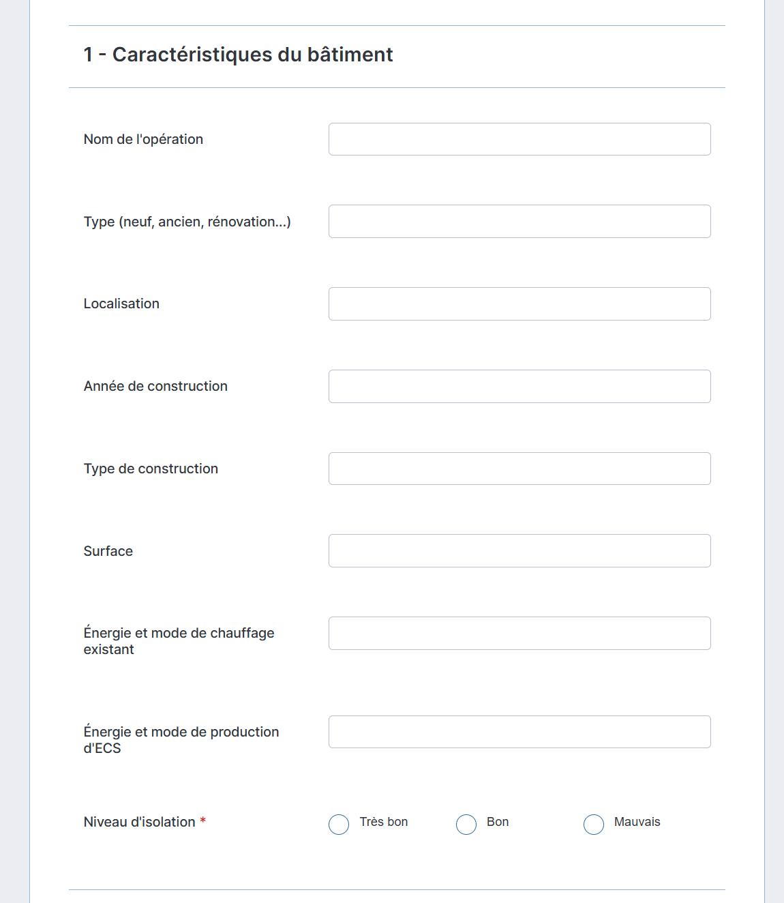
APPEL À CONTRIBUTIONS: RETOURS D’EXPÉRIENCES

Slide 17
SYNTHÈSE DES RÉPONSES AU QUESTIONNAIRE
Arnaud MEYER
Notes:
30 réponses venus d’adhérents au profil varié : industriels, énergéticiens, centres techniques, organisations professionnelles, distributeurs… taux de participation d’environ 50%

Slide 18
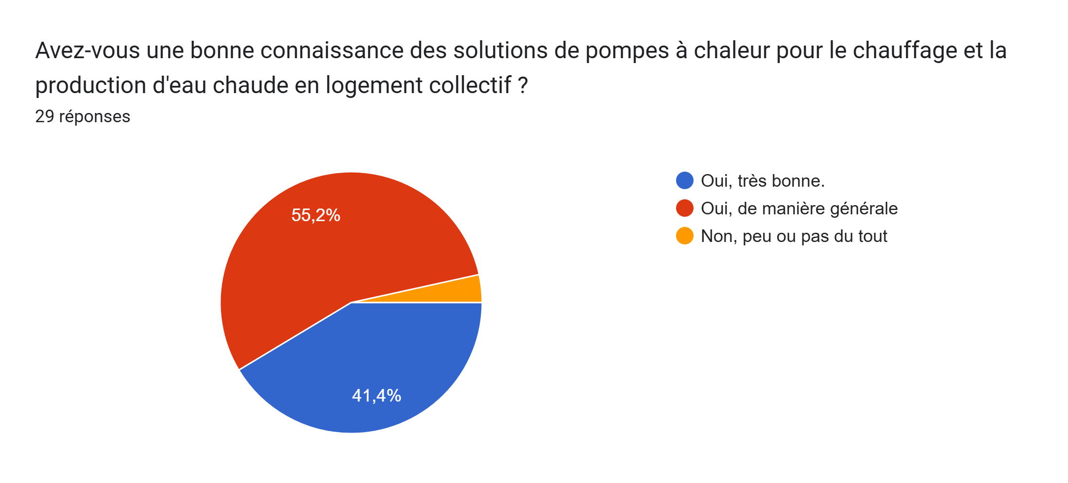
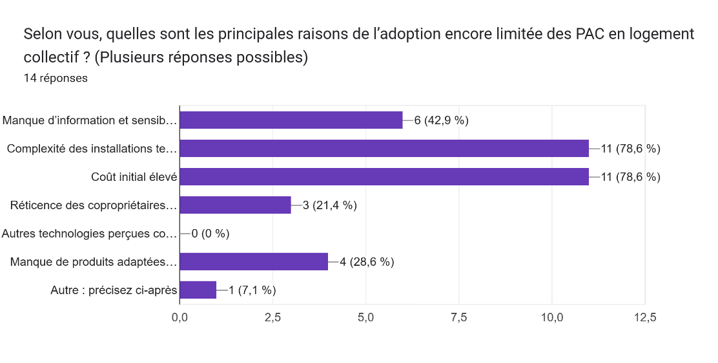
1. CONNAISSANCE DU MARCHÉ ET DES SOLUTIONS DE POMPES À CHALEUR
Des solutions bien identifiées pour le chauffage et l’ECS en logement collectif
Une adoption encore limitée :
  Complexité des installations techniques
  Coût initial élevé
  Manque d’information et sensibilisation

Slide 19
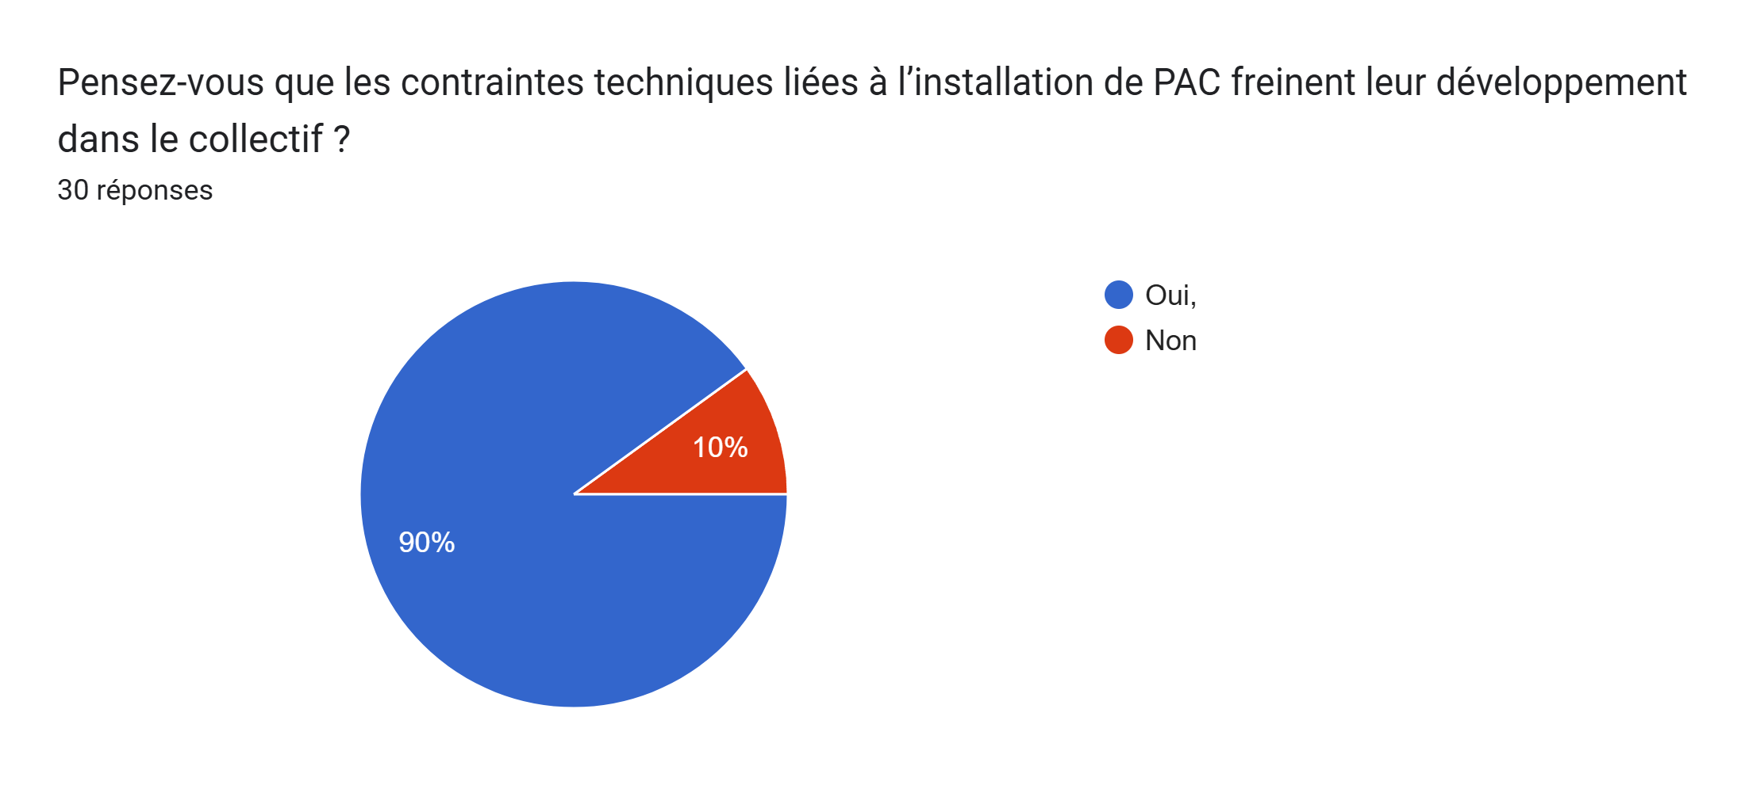
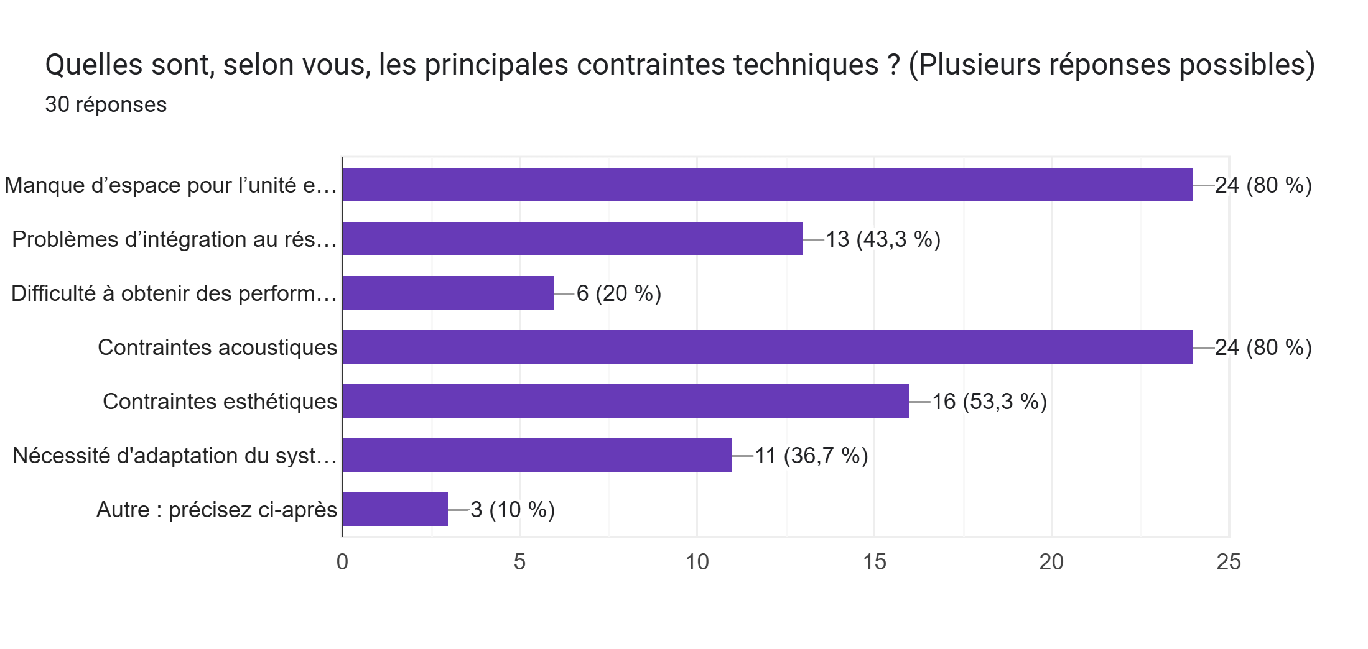
2. OBSTACLES TECHNIQUES
Principales contraintes techniques :
  Manque d’espace pour l’unité extérieure
  Contraintes acoustiques
  Contraintes esthétiques
  Problèmes d’intégration au réseau de chauffage existant, nécessité d'adaptation du système de distribution
Les contraintes techniques liées à l’installation de PAC freinent leur développement dans le collectif
Notes:
Top 3 : plus de 50% des sondés

Slide 20
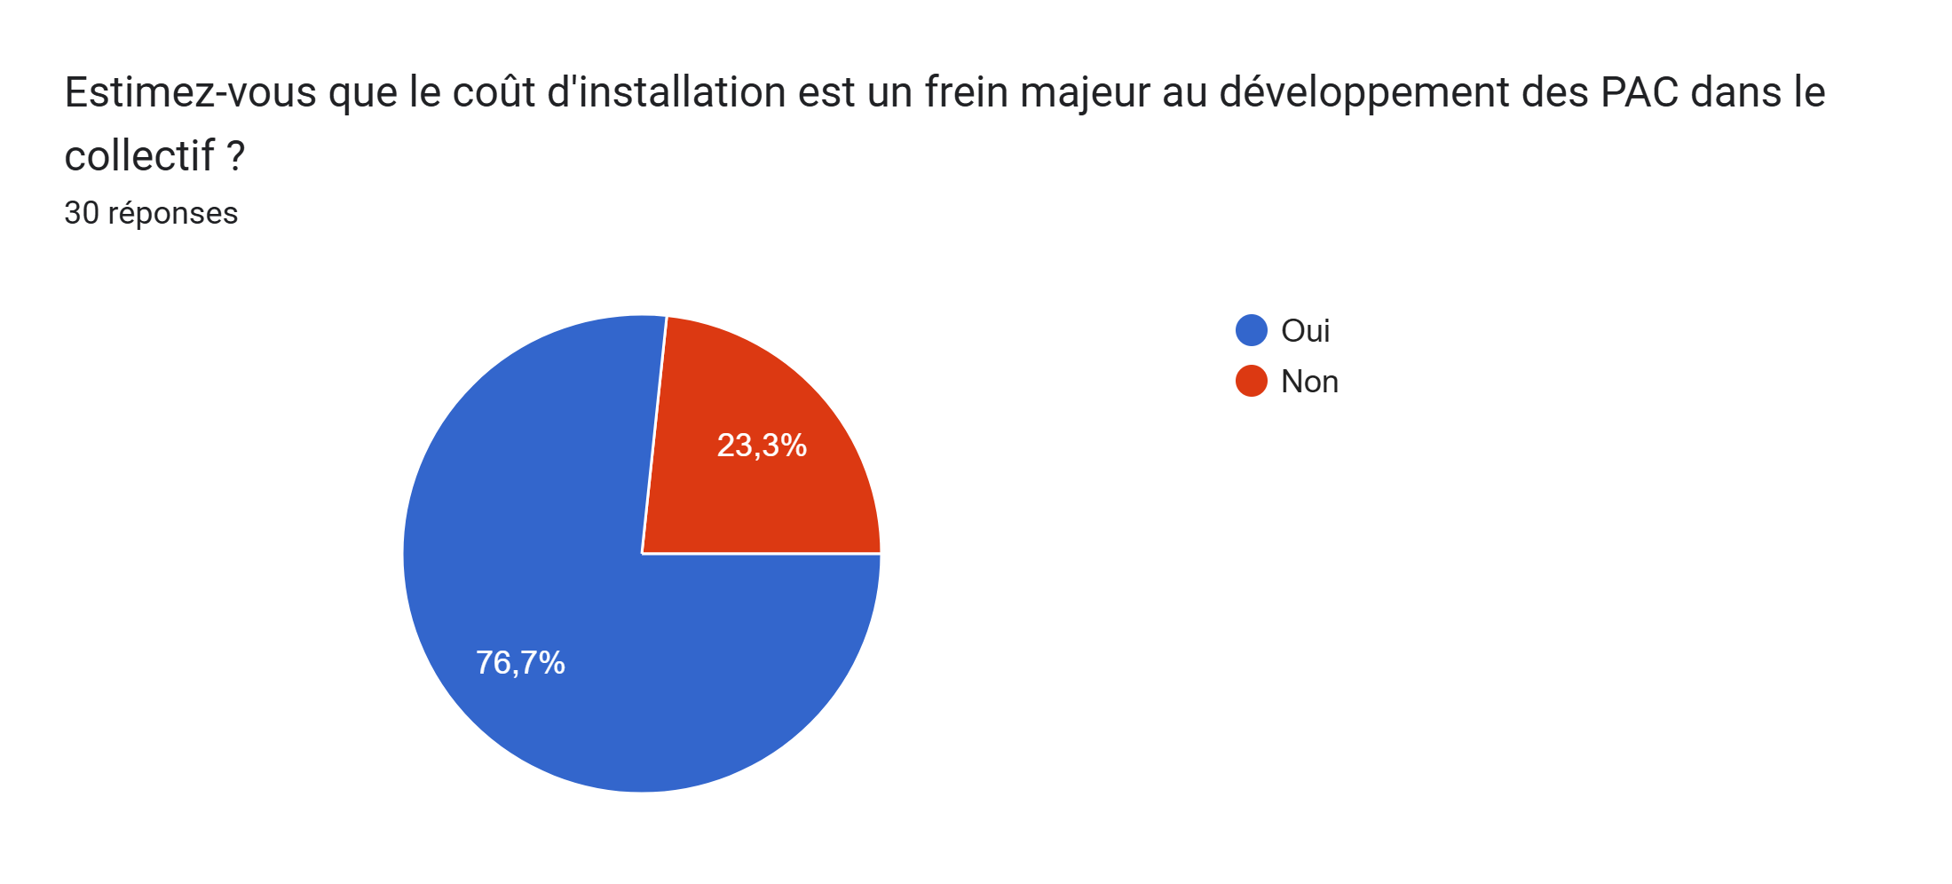
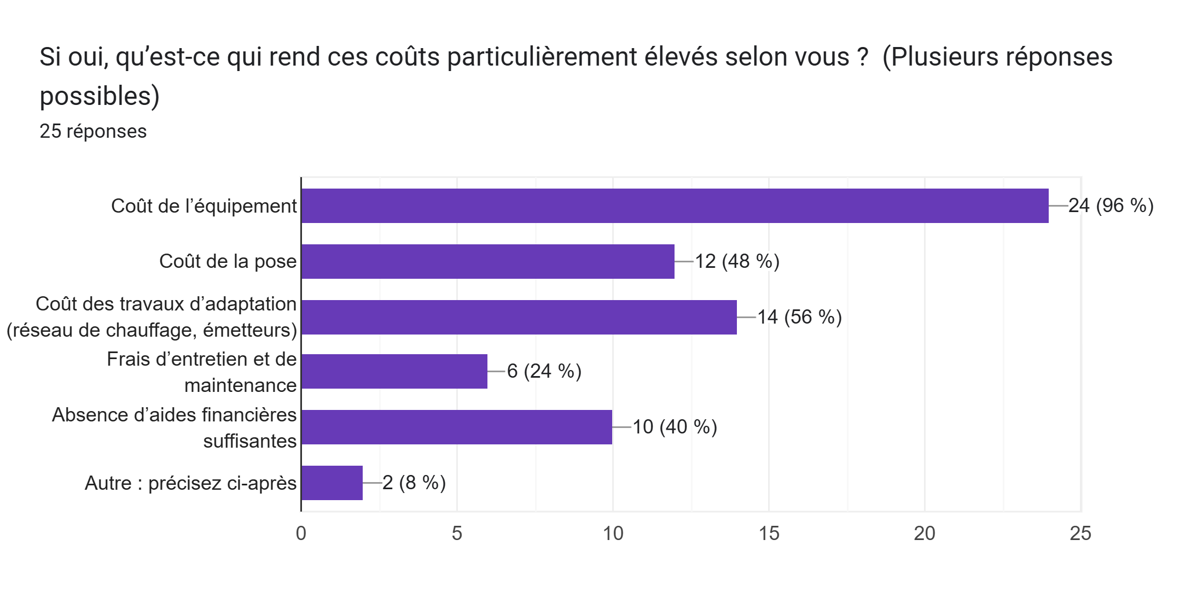
3. FREINS ÉCONOMIQUES
Le coût d'installation est un frein majeur au développement des PAC dans le collectif
ce qui rend ces coûts particulièrement élevés :
  Coût de l’équipement
  Coût des travaux d’adaptation (réseau de chauffage, émetteurs)
  Coût de la pose
  Absence d’aides financières suffisantes

Slide 21
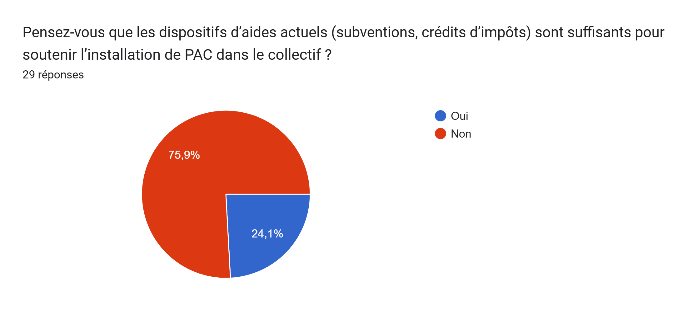
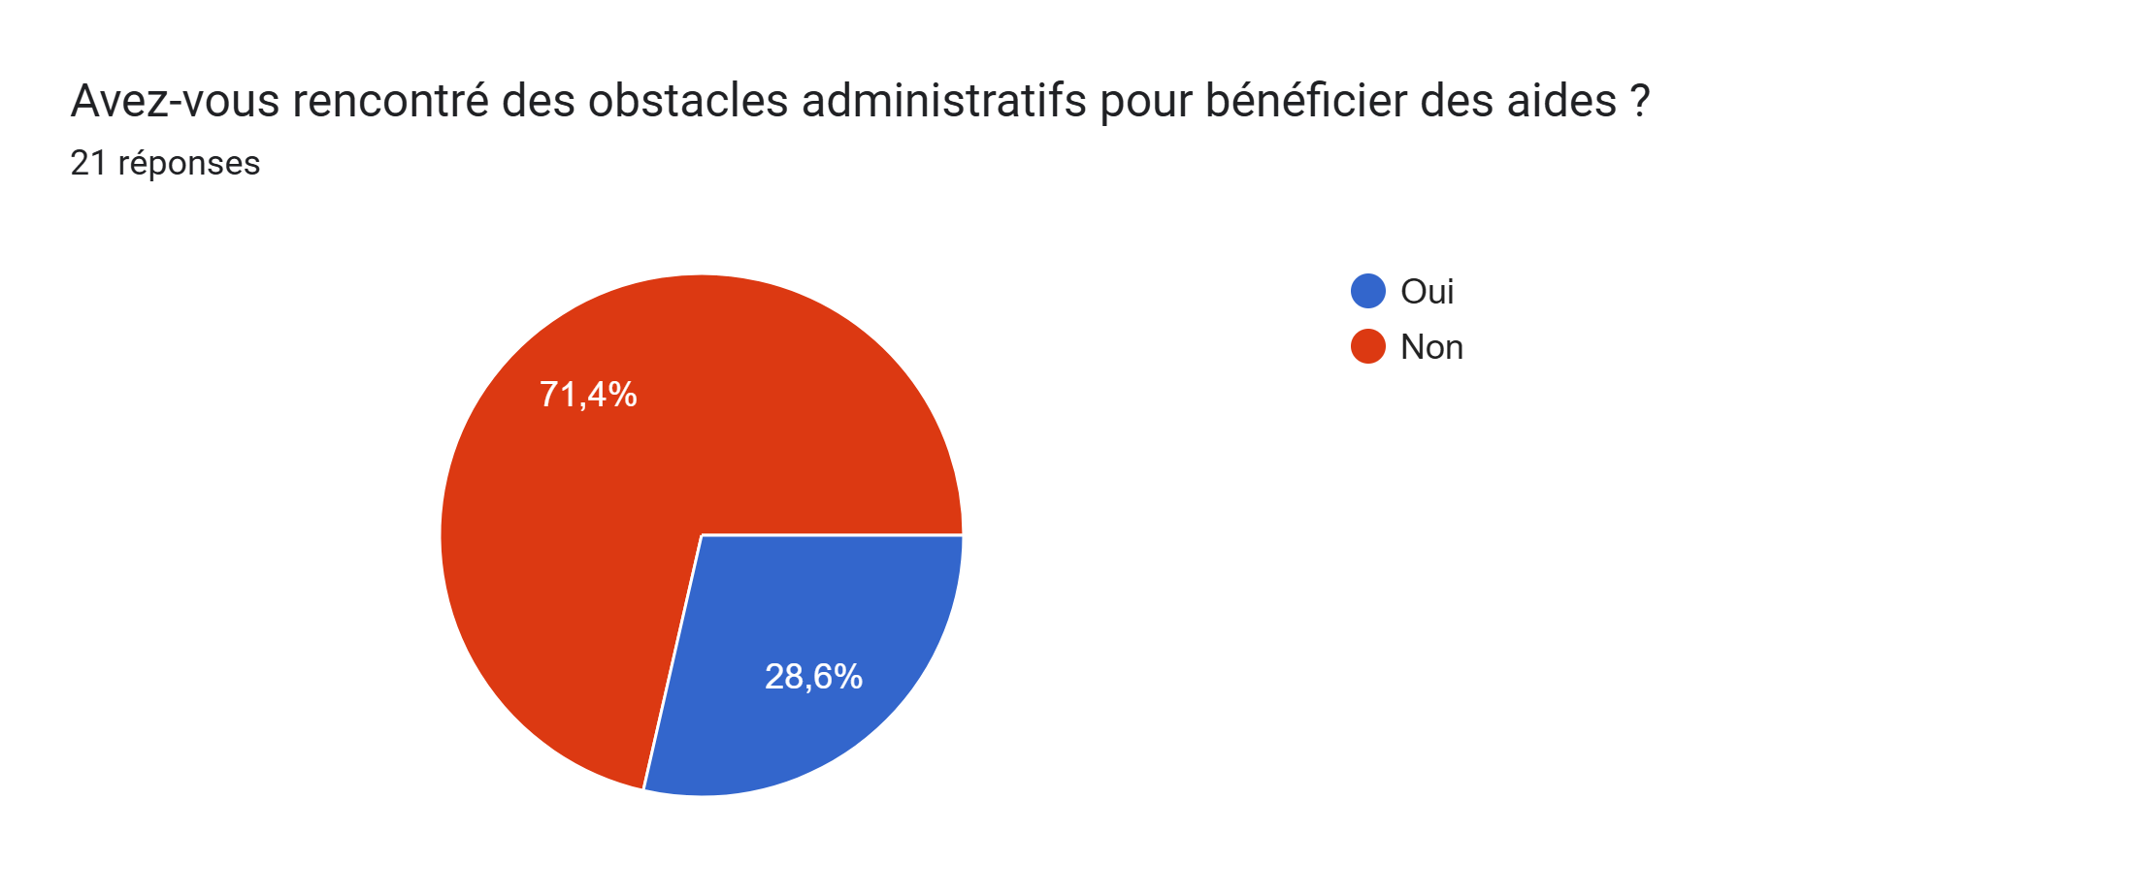
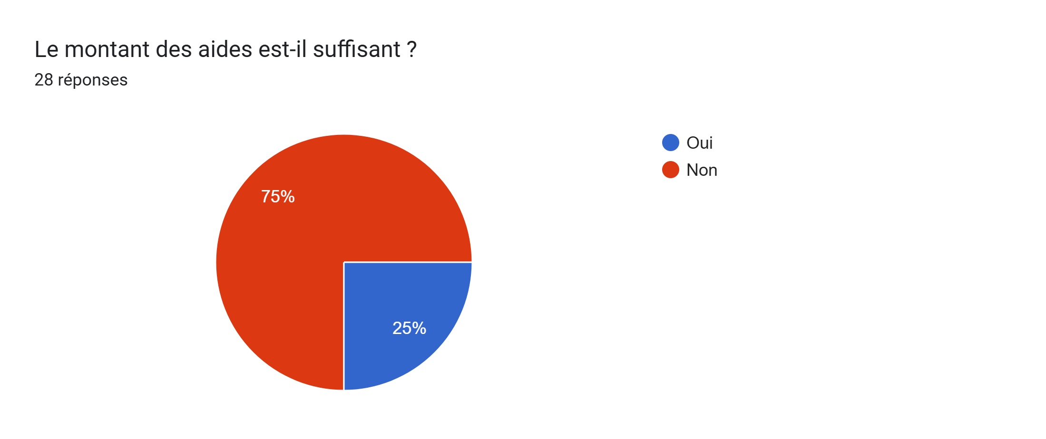
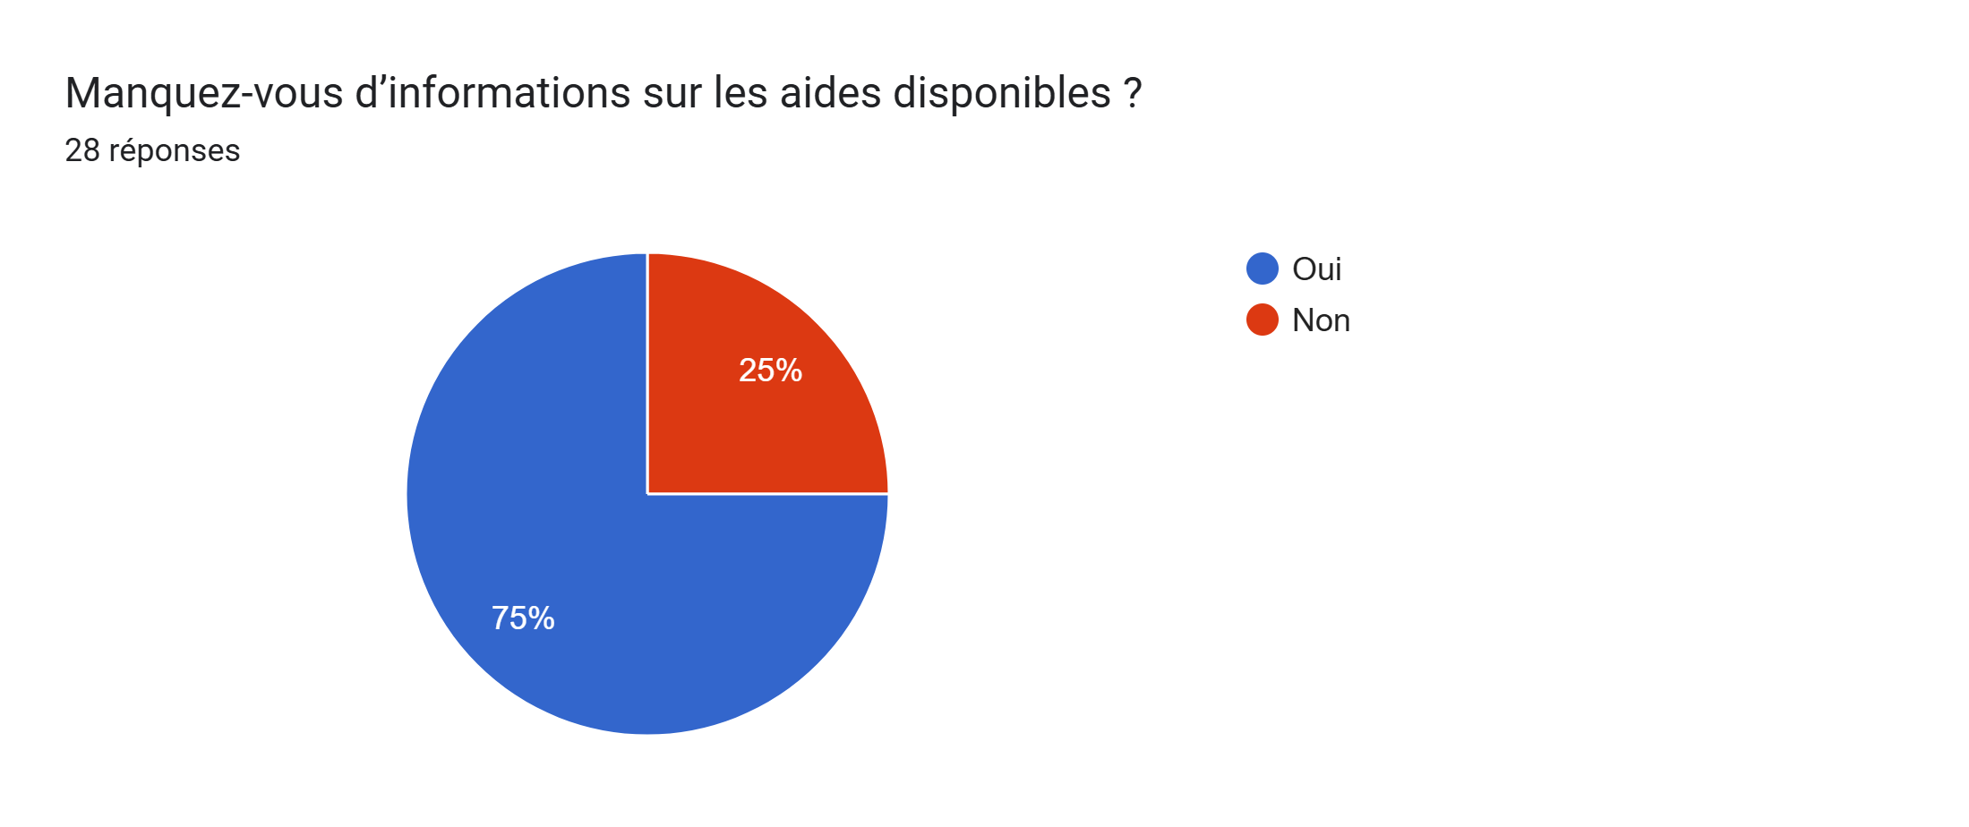
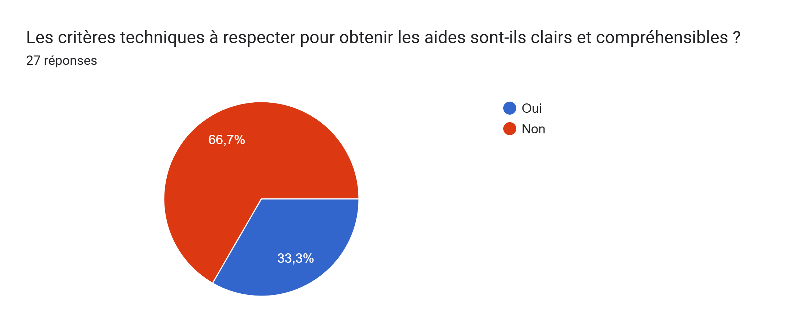
4. DISPOSITIFS D’AIDES ACTUELS POUR L’INSTALLATION DE PAC EN LOGEMENT COLLECTIF
Des dispositifs d’aides jugés insuffisants:
  Montant insuffisant
  Critères techniques à respecter peu compréhensibles
Peu d’obstacles administratifs rencontrés
  Manque d’information sur les aides disponibles
Autre: Mieux connaitre les aides pour les bailleurs sociaux et les bailleurs privés

Slide 22

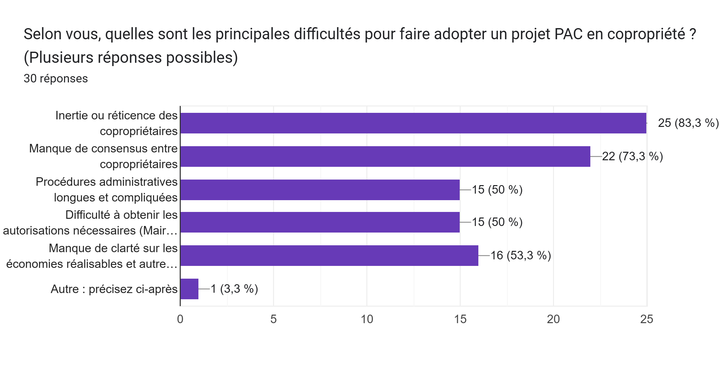
5. ORGANISATION ET PRISE DE DÉCISION EN COPROPRIÉTÉ
Des démarches complexes administrativement en co-propropriété
Difficultés :
  Inertie ou réticence des copropriétaires
  Manque de consensus entre copropriétaires
  Manque de clarté sur les économies réalisables et autres bénéfices

Slide 23
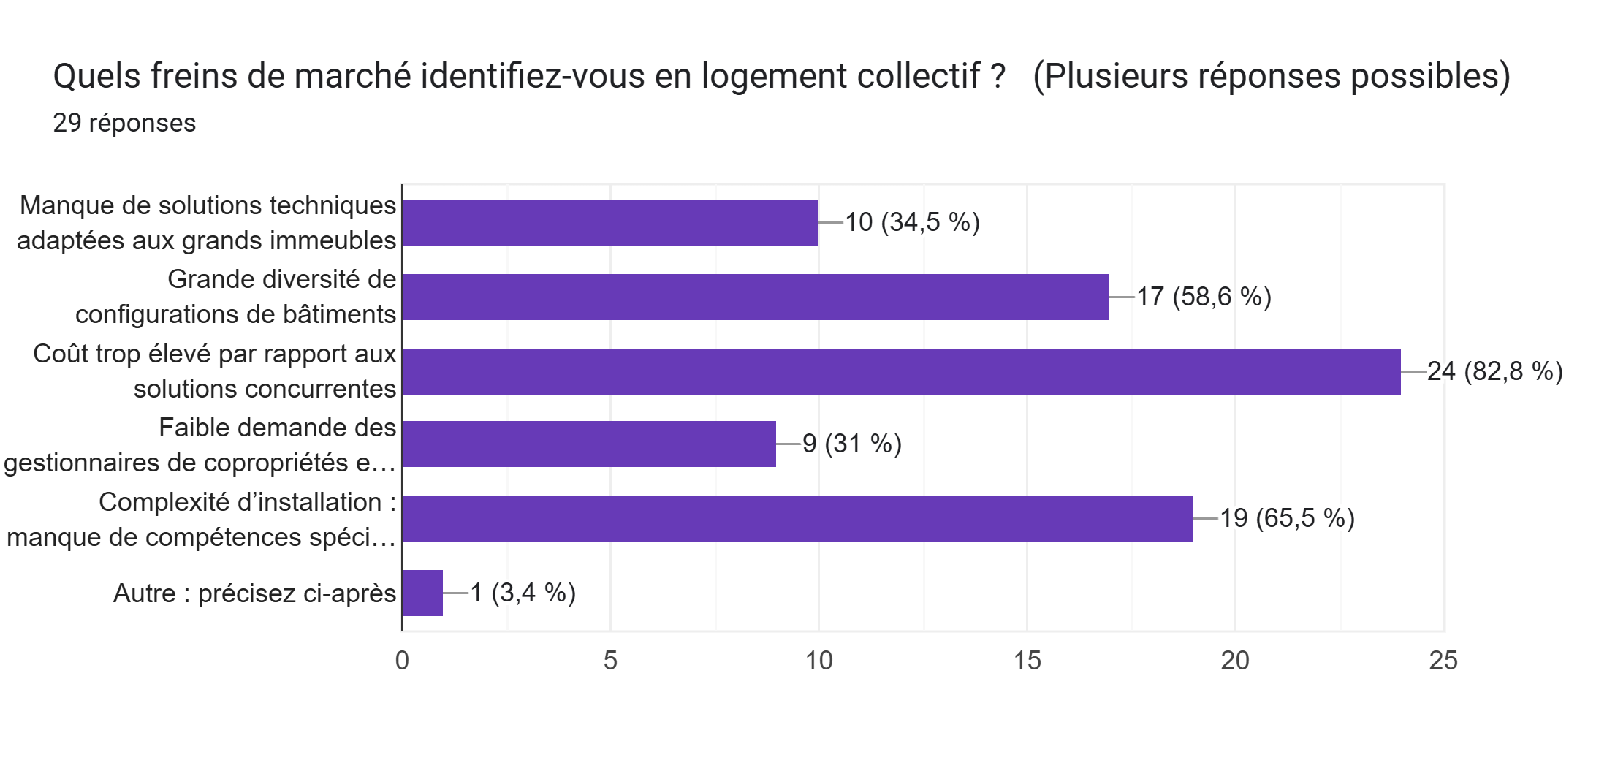
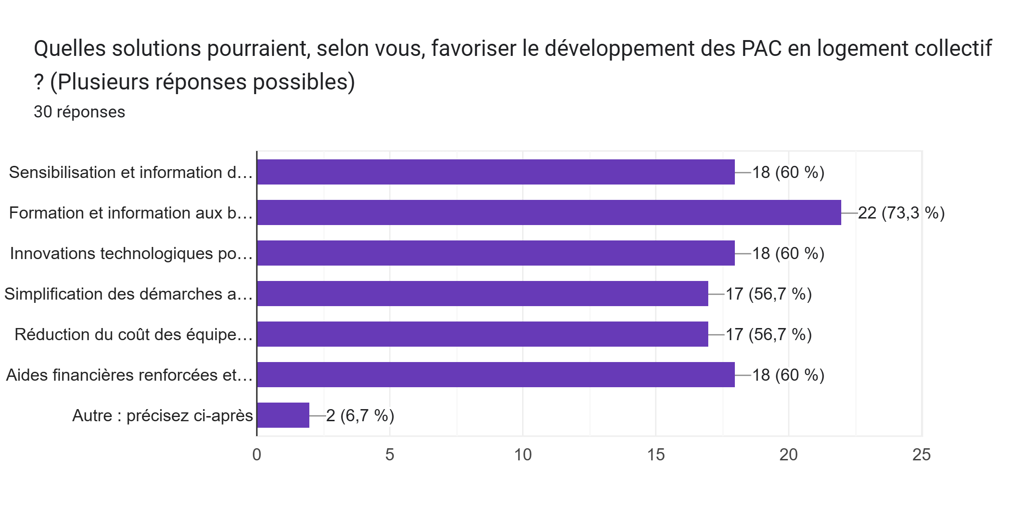
6. ENJEUX ET SOLUTIONS POUR FAVORISER LE DÉVELOPPEMENT DES PAC EN LOGEMENT COLLECTIF
Freins de marché :
  Coût trop élevé par rapport aux solutions concurrentes
  Complexité d’installation : manque de compétences spécialisées chez les installateurs
  Grande diversité de configurations de bâtiments
Solutions :
  Formation et information aux bureaux d’études, installateurs et professionnels
  Sensibilisation et information des copropriétaires/bailleurs
  Innovations technologiques pour faciliter l’intégration des PAC
  Aides financières renforcées et ciblées
Notes:
On voit que parmi les solutions potentielles aucune ne se détache particulièrement, d’où un approfondissement du sujet en sous-GT (brainstorming)

Slide 24
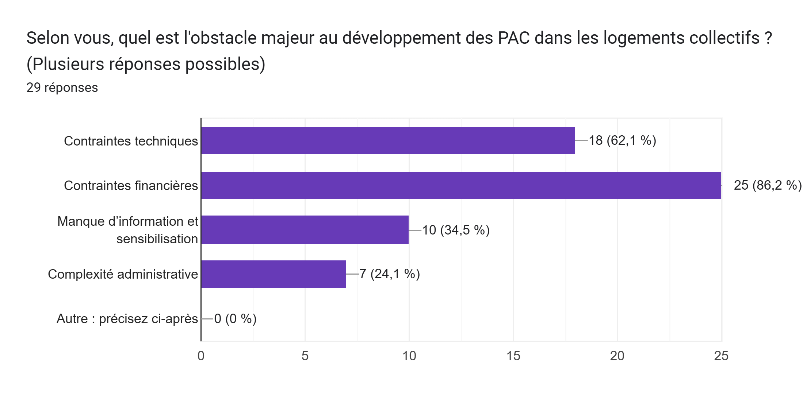
7. CONCLUSION
Autres suggestions, propositions ou remarques sur le développement du marché des PAC dans le logement collectif :
Prioriser la rénovation des bâtiments bien isolés : meilleur dimensionnement, plus petites puissances, moins onéreux,
S’inspirer de ce qui a été fait pour la filière solaire thermique ces 15 dernières années : croissance forte puis constat de manque de performance, puis marché qui s'écroule puis émergence de nouvelles offres plus attentives à la performance réelles des installations (suivi de performance systématique, AMO dédié solaire, règles de conception...etc)
Motiver les différents acteurs du marché à être plus « offensifs »
Volatilité des prix de l’énergie.
Construire un simulateur de gain en efficacité et en € capex/opex (ROI de l'investissement).
bien différencier les solutions individuelles et les solutions collectives.
CONTRAINTES FINANCIÈRES
CONTRAINTES TECHNIQUES
MANQUE D’INFORMATION ET SENSIBILISATION

Slide 25
7. SYNTHÈSE
CONTRAINTES FINANCIÈRES
CONTRAINTES TECHNIQUES
DISPOSITIFS D’AIDES
MANQUE D’INFORMATION ET SENSIBILISATION
Le coût d'installation est un frein majeur au développement des PAC dans le collectif
Principales contraintes techniques :
  Manque d’espace pour l’unité extérieure
  Contraintes acoustiques
  Contraintes esthétiques
  Problèmes d’intégration au réseau de chauffage existant, nécessité d'adaptation du système de distribution
Des dispositifs d’aides jugés insuffisants:
  Montant insuffisant
  Critères techniques à respecter peu compréhensibles
Difficultés en co-pro :
  Inertie ou réticence des copropriétaires
  Manque de clarté sur les économies réalisables et autres bénéfices
ce qui rend ces coûts particulièrement élevés :
  Coût de l’équipement
  Coût des travaux d’adaptation (réseau de chauffage, émetteurs)
  Coût de la pose
  Absence d’aides financières suffisantes
  Manque d’information sur les aides disponibles

Slide 26
Merci pour vos réponses !
Notes:
30 réponses venus d’adhérents au profil varié : industriels, énergéticiens, centres techniques, organisations professionnelles, distributeurs… taux de participation d’environ 30%

Slide 27
BRAINSTORMING
En sous-goupes

Slide 28
SYNTHÈSE DU BRAINSTORMING
Proposition 1 :
Proposition 2 :
Proposition 3 :
Proposition 4 :
Proposition 5 :
Proposition 6 :
Proposition 7 :
Proposition 8 :

Slide 29
VOTE
Lien klaxoon

Slide 30
RESULTAT DU VOTE
Proposition …
Proposition …
Proposition …
Lien klaxoon

Slide 31

IDENTIFICATION DES PILOTES DE GT

Slide 32

  Conclusion
  Éric BAUDRY, Président de la commission

